Slide 1

OpenClassrooms Formation IA Engineer
Projet 6 :
Classifiez automatiquement des biens de consommation

Slide 2
Contexte de l’analyse
Place de Marché : Entreprise qui lance une marketplace e-commerce anglophone.
Mission 1 : Etudier la faisabilité d'un moteur de classification des articles en différentes catégories, à partir du texte (en anglais) et de l’image.
Mission 2 : Réaliser une classification supervisée des images avec une data augmentation.
Mission 3 : Tester la collecte de produits via l’API Openfood Facts.

Slide 3
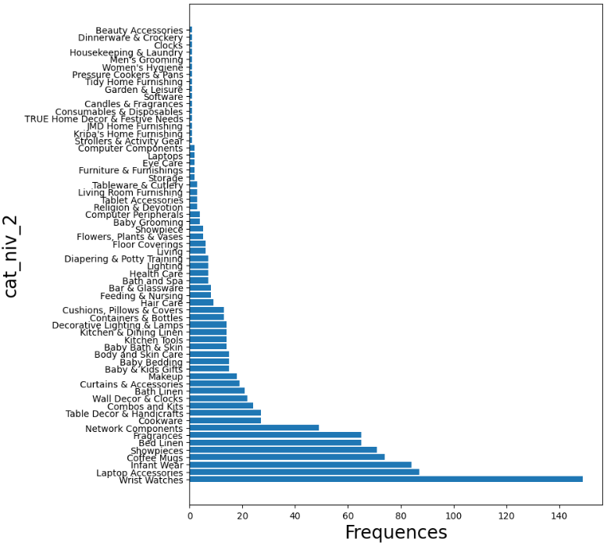
Base de données
1050 images
1 CSV
1050 lignes produits
15 variables
Variable cible : catégorie de niveau 1
7 catégories principales
6 sous-catégories

Slide 4
Etude de faisabilité – Classification textuelle automatique
Pré-traitement
Vectorisation
Réduction
de dimension
Visualisation
Clustering
non supervisé

Slide 5
Etude de faisabilité – Classification textuelle automatique
Pré-traitement
Minuscule
Tokenisation
o RegexpTokenizer
Stopwords
Racinisation
o Stemming
Longueur
o 3 caractères min
Caractères alphabétiques
Bi et Tri-grammes
o suppression des tokens uniques
Fréquence

Slide 6
Etude de faisabilité – Classification textuelle automatique
Pré-traitement
Vectorisation
Comptage de mots
5 méthodes testées :
Bag of Words
Tf-idf
Word2Vec
BERT
USE
CountVectorizer
Word Embedding
Réseaux de neurones
Transformation des mots en vecteurs
Capture de la sémantique lexicale
Réseaux pré-entrainés sur beaucoup de données
Architecture Transformers

Slide 7
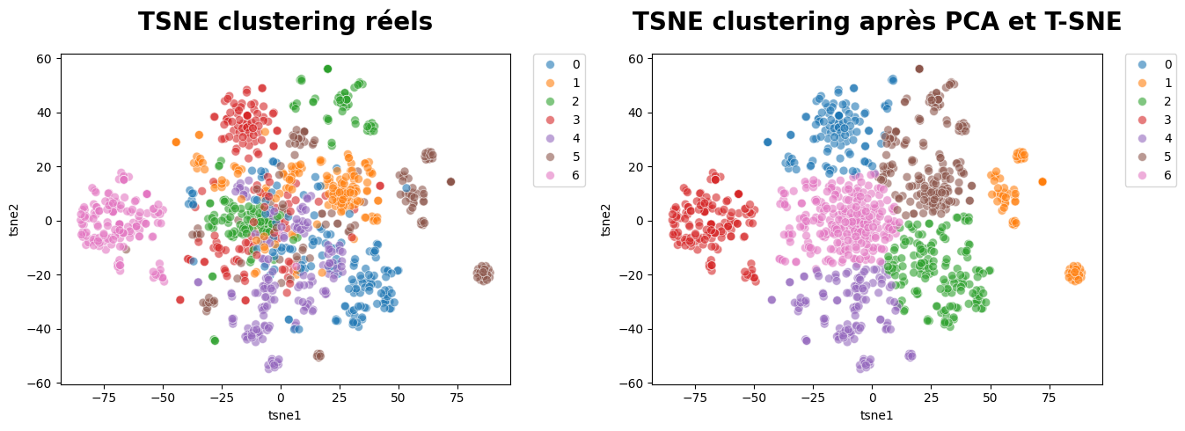
Etude de faisabilité – Classification textuelle automatique
Réduction de dimension
Visualisation
PCA
réduction de dimensionnalité
T-SNE
meilleure séparation des clusters
atténuation du bruit
amélioration de la visualisation
Clustering non supervisé
K-Means : 7 catégories

Slide 8
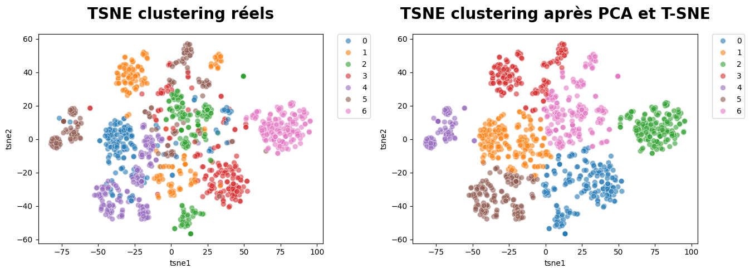
Etude de faisabilité – Classification textuelle automatique
Méthodes | ARI
CountVectorizer | 0.356
Tf-idf | 0.432
Word2Vec | 0.279
BERT | 0.312
USE | 0.348
Conclusion : classification textuelle automatique faisable

Slide 9
Etude de faisabilité – Classification image automatique
Pré-traitement
Extraction
de features
Réduction
de dimension
Visualisation
Clustering
non supervisé

Slide 10
Etude de faisabilité – Classification image automatique
Pré-traitement
Redimensionnement
o en 224 x 224
Niveau de gris
Egalisation
des histogrammes
Suppression du bruit
o filtre médian

Slide 11
Etude de faisabilité – Classification image automatique
Pré-traitement
Extraction de features
Détection de points d'intérêts invariants à l’échelle et la rotation
2 méthodes testées :
Classique
VGG16
SIFT
Réseaux de neurones
Création du dictionnaire des visual words
Création d’un histogramme du nombre de descripteur par visual words
Réseaux convolutif pré-entrainé
(suppression de la couche de classification)

Slide 12
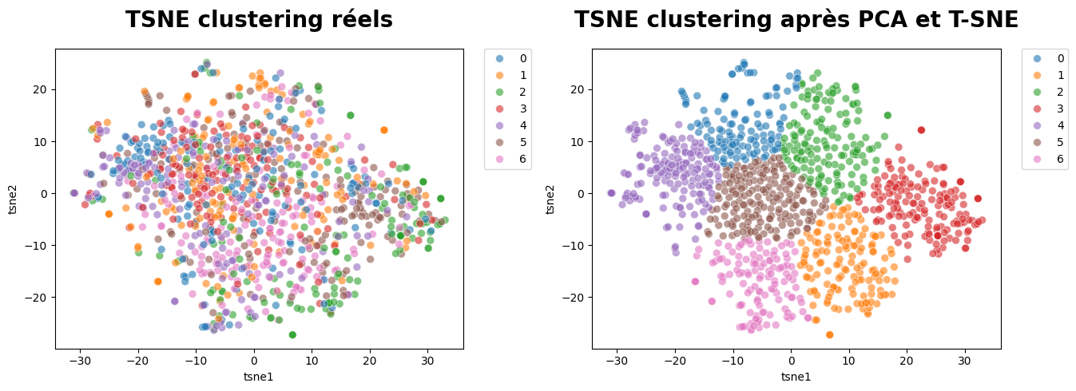
Etude de faisabilité – Classification image automatique
Réduction de dimension
Visualisation
PCA
réduction de dimensionnalité
T-SNE
meilleure séparation des clusters
atténuation du bruit
amélioration de la visualisation
Clustering non supervisé
K-Means : 7 catégories

Slide 13
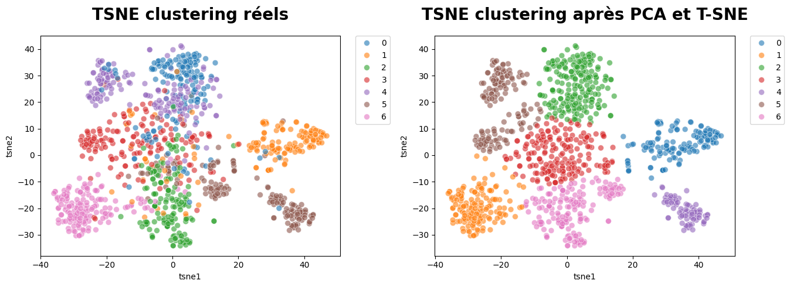
Etude de faisabilité – Classification image automatique
Méthodes | ARI
SIFT | 0.046
VGG16 | 0.447
Conclusion : classification des images automatique faisable

Slide 14
Classification supervisée image
Dataset image
Train
70%
Validation
21%
Test
9%
Data Augmentation :
Retournement horizontal
Rotation
Zoom
Contraste
Luminosité
VGG16
&
MobileNetV2

Slide 15
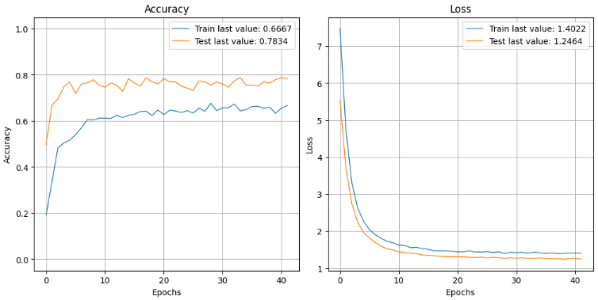
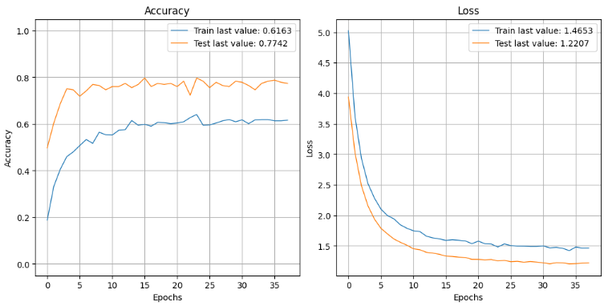
Classification supervisée image
VGG16 :
Pré-entrainé sur ImageNet
Poids fixés
Couche de sortie initiale exclue, remplacée par 4 couches pour la classification :
GlobalAveragePooling2D (réduction dimensionnelle)
Dense (couche entièrement connectée à 256 unités, ReLU)
Dropout (régularisation)
Dense (prédiction à 7 unités, softmax)
Sans Data Augmentation :
Best Validation Accuracy : 0,765
Avec Data Augmentation :
Best Validation Accuracy : 0,783

Slide 16
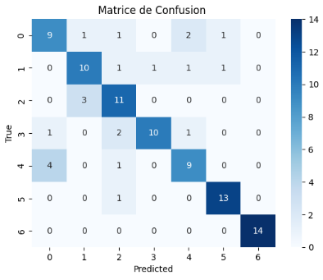
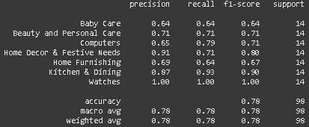
Classification supervisée image
VGG16 avec Data Augmentation :

Slide 17
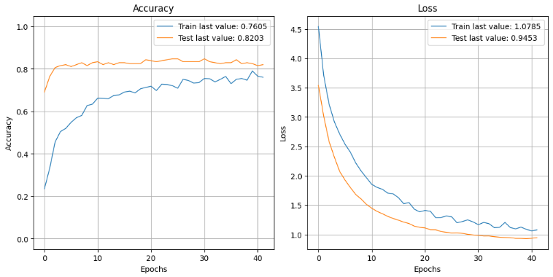
Classification supervisée image
MobileNetV2 :
Pré-entrainé sur ImageNet
Poids fixés
Couche de sortie initiale exclue, remplacée par 4 couches pour la classification :
GlobalAveragePooling2D (réduction dimensionnelle)
Dense (couche entièrement connectée à 128 unités, ReLU)
Dropout (régularisation)
Dense (prédiction à 7 unités, softmax)
Avec Data Augmentation :
Best Validation Accuracy : 0,825

Slide 18
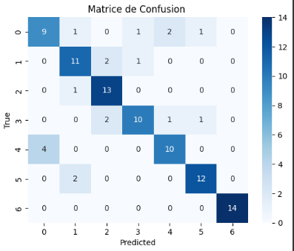
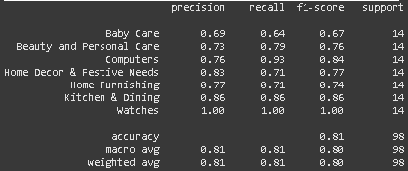
Classification supervisée image
MobileNetV2 avec Data Augmentation :
Conclusion : bons résultats pour la classification supervisée des images

Slide 19
Collecte de produits via API
Connexion à l’API Open Food Facts
Récupération des produits « champagne »
Extraction des 10 premiers produits
Extraction des informations désirées
Création du fichier csv
Téléchargement des images

Slide 20
Conclusion
Les classifications non supervisées des descriptions textuelles et des images (testées indépendamment) sont faisables.
La classification supervisée des images avec une data augmentation offre de bonnes performances.
Il est possible d’augmenter notre dataset via l’API Open Food Facts.

Slide 21
Merci pour votre attention

